Slide 1
第6章 电力窃漏电用户自动识别
26/11/8

Slide 2


目录
1
背景与挖掘目标
2
分析方法与过程
3
上机实验
4
拓展思考

Slide 3
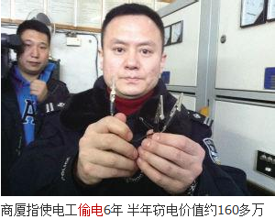
案例背景
据统计，全国每年因窃电造成的损失都在200亿元左右；被查获的窃电案件不足总窃电案件的30%。如深圳龙岗工业区一家只有两条生产线的小塑料包装厂，一年窃电折价就30－40万元之多，某市06年因窃电损失达4亿元。此外，窃电行为造成电力设施重大破坏，从而引发的大面积停电事故每年都发生多起。这不仅给国有资产造成巨大的损失，也严重扰乱了供电秩序，威胁到电网安全运行。
如何通过监测数据自动识别偷漏电行为？

Slide 4
传统方法存在的缺陷
传统的用电检查及反偷查漏工作主要依靠突击检查的手段来打击窃电行为，存在先天性的缺陷和不足：
基于指标加权的用电异常分析模型，虽然能获得用电异常的某些信息，但由于终端误报或漏报过多，无法达到真正快速精确定位窃漏电嫌疑用户的目的，往往令稽查工作人员无所适从。而且在采用这种方法建模时，模型各输入指标权重的确定需要用专家的知识和经验，具有很大的主观性，存在明显的缺陷，所以实施效果往往不尽如人意。
一是由于用电检查工作是按计划开展的，有一定的周期性。在两次检查之间客户存在的安全用电隐患、计量装置故障及窃电行为等不容易发现。
二是没有针对性，在进行用电检查时，按既定计划先后到现场进行，面对几万专变用户不能及时发现计量故障及窃电行为。
三是用电检查人员在开展工作时，缺乏客户负荷情况和用电情况的信息。现场检查掌握的也只是客户当时的情况。如果客户存在不定期的窃电行为，将难以发现。

Slide 5
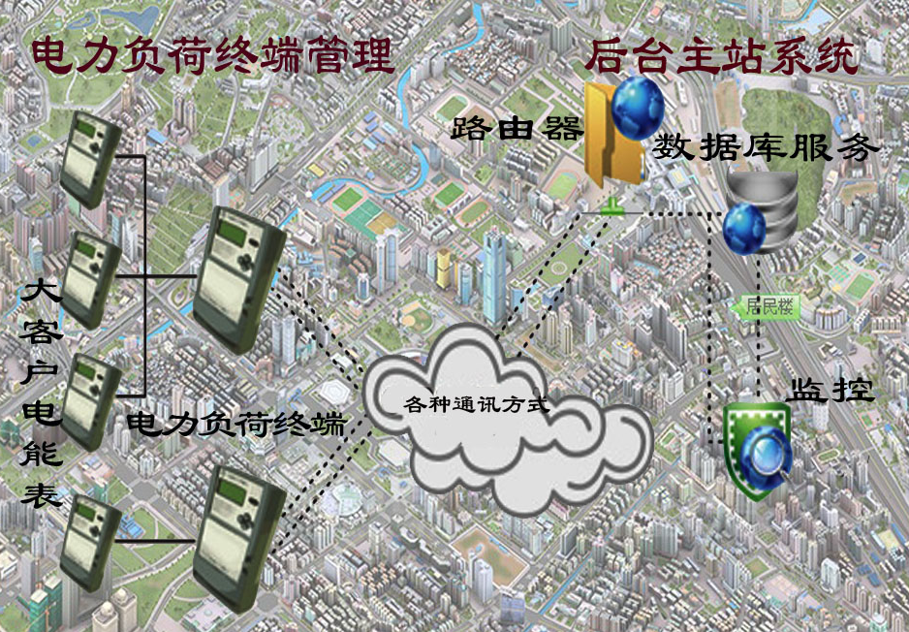
原始数据情况
实时负荷数据
终端报警数据
用户违约、窃电处理通知书

Slide 6
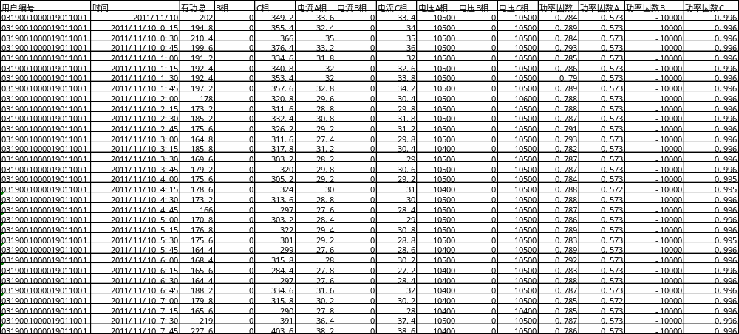
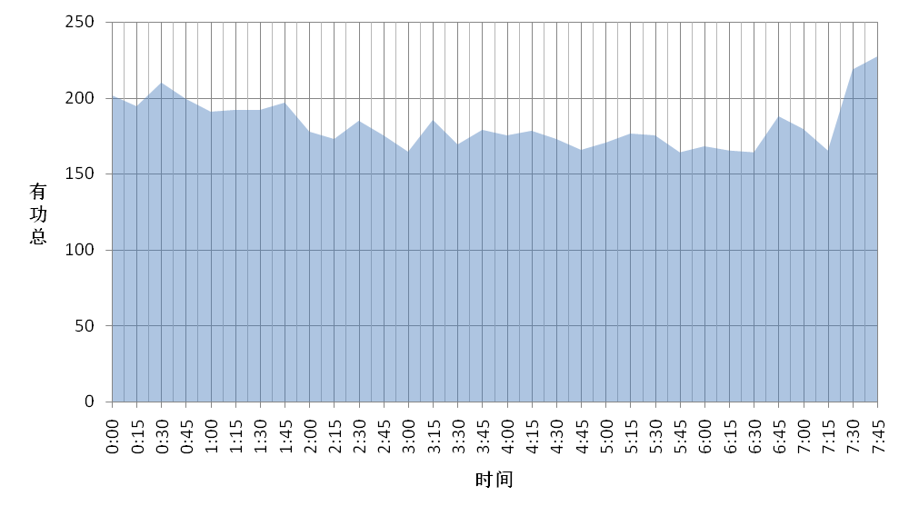
原始数据情况
用电负荷数据，采集时间间隔为15分钟，可进一步计算该大用户的用电量。

Slide 7
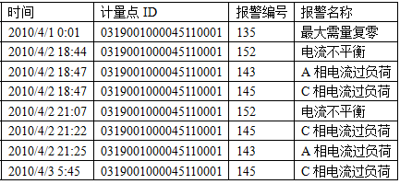
原始数据情况
终端报警数据，其中与窃漏电相关的报警能较好的识别用户的窃漏电行为

Slide 8
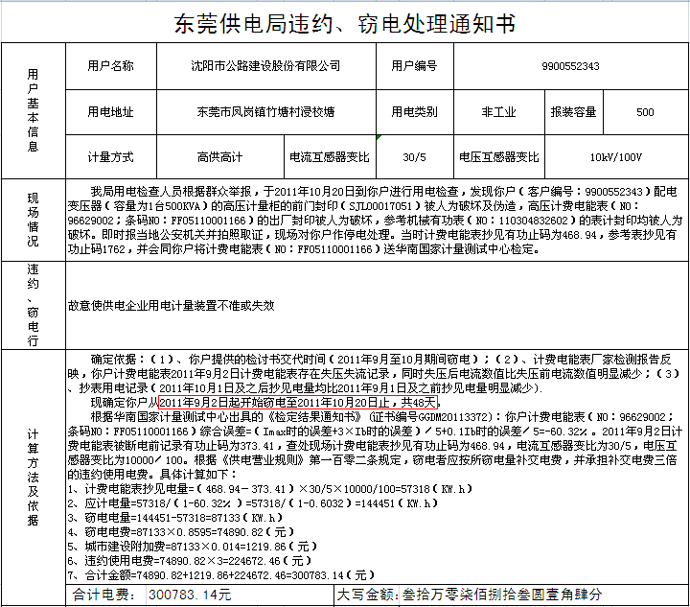
原始数据情况
***
用户违约、窃电处理通知书，里面记录了用户的用电类别和窃电时间
********
********

Slide 9

原始数据情况
用户违约、窃电处理通知书，里面记录了用户的用电类别和窃电时间

Slide 10
挖掘目标
归纳出窃漏电用户的关键特征，构建窃漏电用户的识别模型；
利用实时监测数据，调用窃漏电用户识别模型实现实时诊断。

Slide 11


目录
1
背景与挖掘目标
2
分析方法与过程
3
上机实验
4
拓展思考

Slide 12
分析方法与过程
初步分析：
窃漏电用户在电力计量自动化系统的监控大用户中只占小部分，同时某些大用户也不可能存在窃漏电行为，如银行、税务、学校、工商等非居民类别，故在数据预处理时有必要将这些类别用户剔除。
用电负荷不能直接体现出用户的窃漏电行为，终端报警存在很多误报和漏报的情况，故需要进行数据探索和预处理，总结窃漏电用户的行为规律，再从数据中提炼出描述窃漏电用户的特征指标。
结合历史窃漏电用户信息，整理出识别模型的专家样本数据集，再进一步构建分类模型，实现窃漏电用户的自动识别。

Slide 13
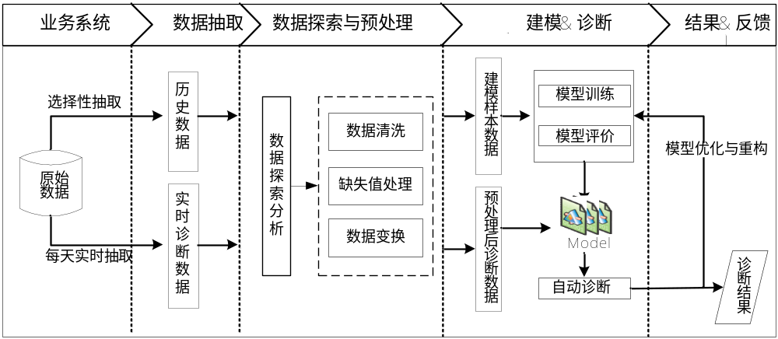
分析方法与过程
总体流程：

Slide 14
分析方法与过程
第1步：数据抽取
与窃漏电相关的原始数据主要有用电负荷数据、终端报警数据、违约窃电处罚信息以及用户档案资料等。
为了尽可能全面覆盖各种窃漏电方式，建模样本要包含不同用电类别的所有窃漏电用户及部分正常用户。窃漏电用户的窃漏电开始时间和结束时间是表征其窃漏电的关键时间节点，在这些时间节点上，用电负荷和终端报警等数据也会有一定的特征变化，故样本数据抽取时务必要包含关键时间节点前后一定范围的数据。
抽取近5年来所有的窃漏电用户有关数据和部分不同用电类别正常用电用户的有关数据。

Slide 15
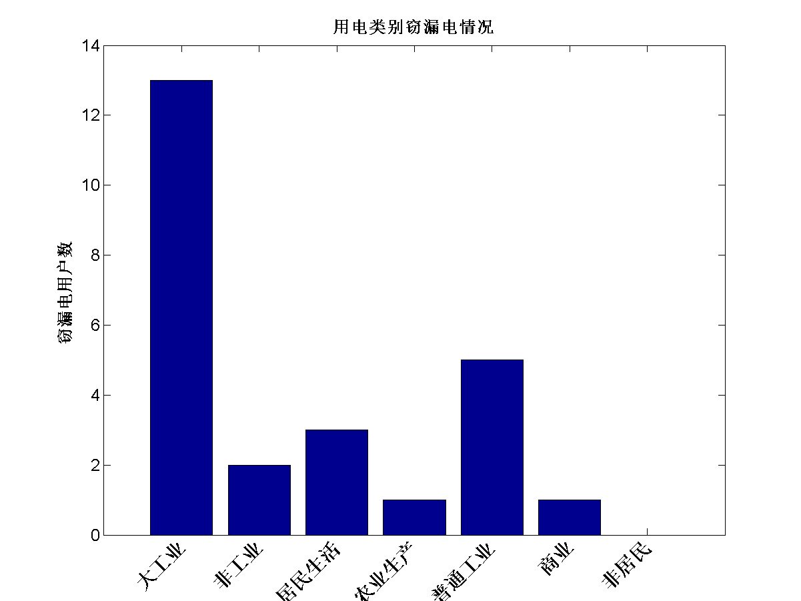
分析方法与过程
第2步：探索分析—窃漏电用户分布分析

Slide 16
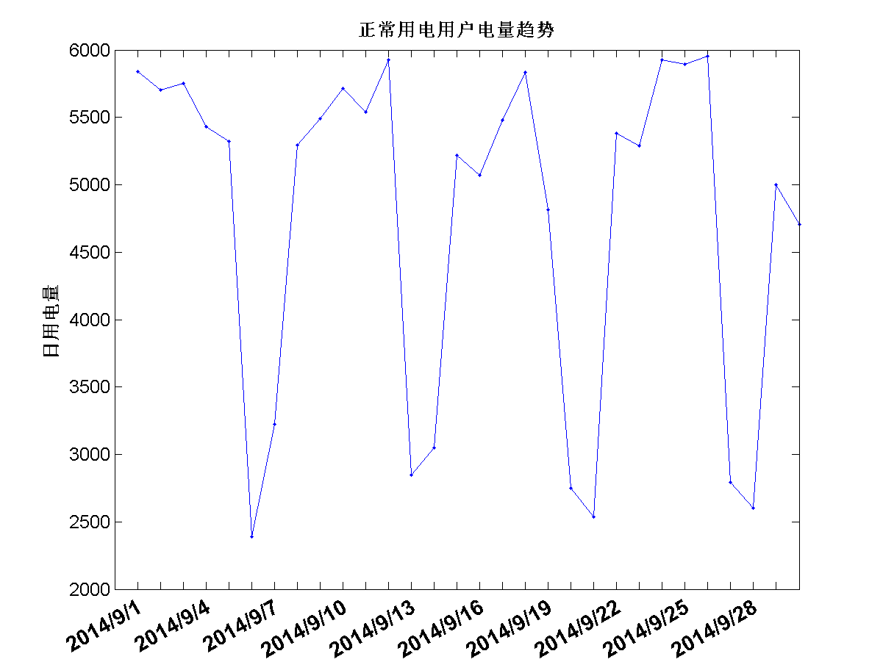
分析方法与过程
第2步：探索分析—用电量周期性分析

Slide 17
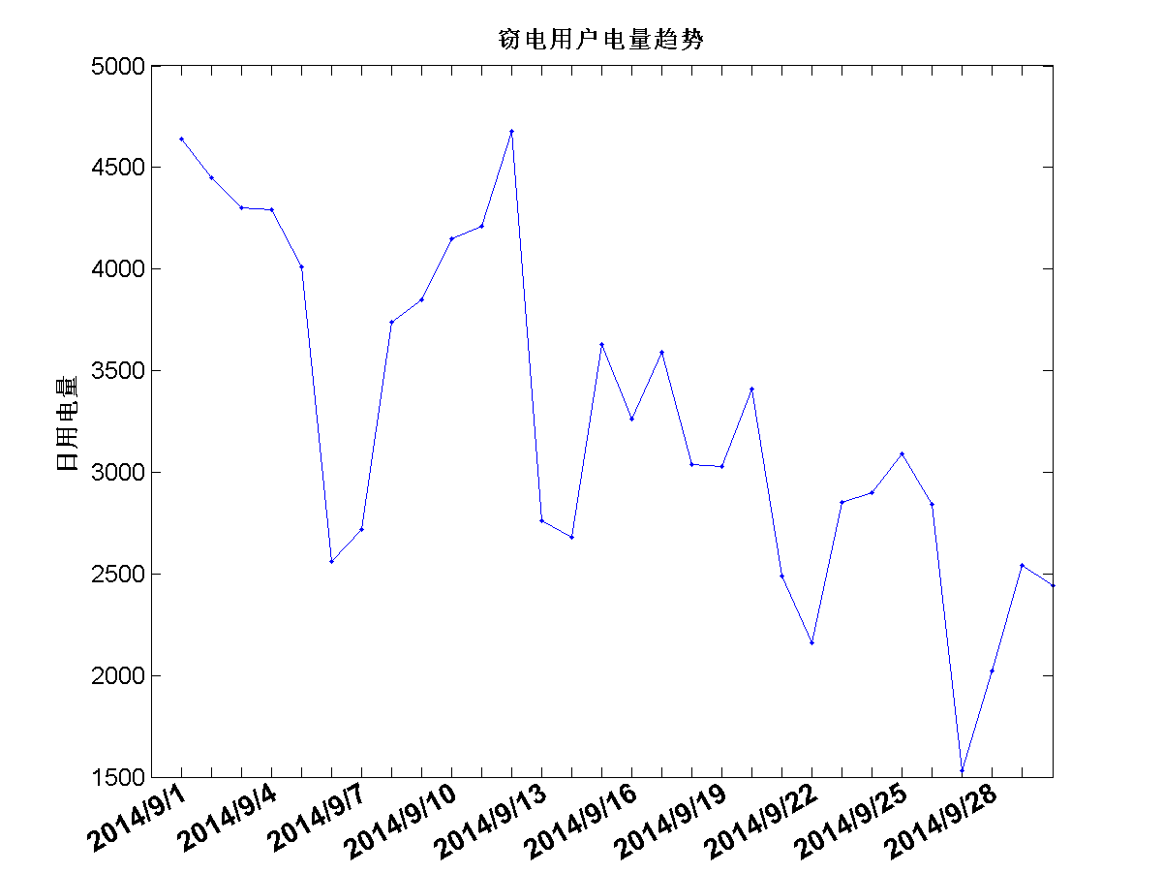
分析方法与过程
第2步：探索分析—用电量周期性分析

Slide 18
分析方法与过程
第3步：数据预处理
数据清洗：从业务以及建模的相关需要方面考虑，筛选出需要的数据
  通过数据的探索分析，发现在用电类别中，非居民用电类别不可能存在漏电窃电的现象，需要将非居民用电类别的用电数据过滤掉。
  结合本案例的业务，节假日用电量与工作日相比，会明显偏低。为了尽可能达到较好数据效果，过滤节假日的用电数据。

Slide 19
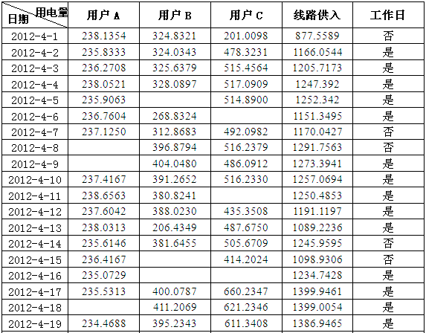
分析方法与过程
第3步：数据预处理
缺失值处理：
数据缺失严重

Slide 20
分析方法与过程
第3步：数据预处理
缺失值处理：在原始计量数据，特别是用户电量抽取过程中，发现存在缺失的现象。若将这些值抛弃掉，会严重影响后续分析结果。

Slide 21
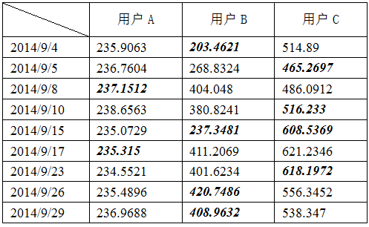
分析方法与过程
第3步：数据预处理
缺失值处理

Slide 22
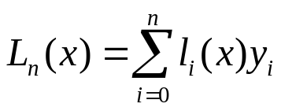
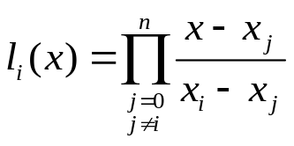





分析方法与过程
第3步：数据预处理
缺失值处理
  拉格朗日插值法
  其中 为缺失值对应的下标序号， 为缺失值的插值结果， 为非缺失值 的下标序号。
  牛顿插值法
编程练习

Slide 23
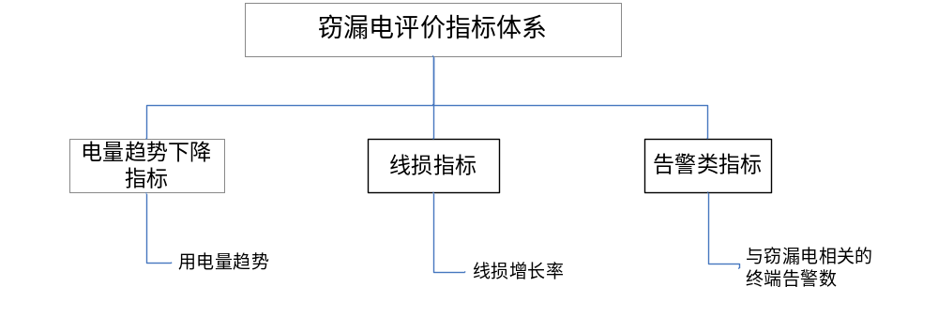
分析方法与过程
第3步：数据预处理
数据变换
  电量趋势下降指标
  线损指标
  告警类指标

Slide 24
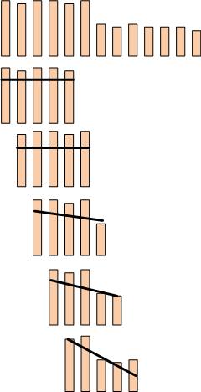
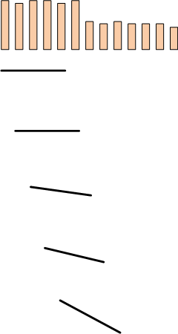
分析方法与过程
第3步：数据预处理
用电量趋势
正常用电
正常用电
第1天窃漏电
第2天窃漏电
第3天窃漏电
数据变换
  电量趋势下降指标
  从正常用电到窃漏电特征分析

Slide 25
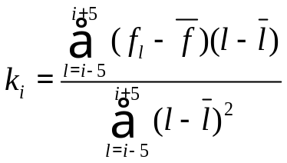



分析方法与过程
第3步：数据预处理
数据变换
  电量趋势下降指标
  对统计当天设定前后5天为统计窗口期，计算这11天内的电量趋势下降情况，首先计算这11天的每天的电量趋势，计算第i天的用电量趋势是考虑前后5天期间的用电量斜率，即：
  其中 ， ， 为第 天的电量趋势， 为第 天的用电量。

Slide 26
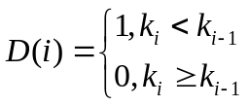

分析方法与过程
第3步：数据预处理
数据变换
  电量趋势下降指标
  若电量趋势为不断下降的，则认为具有一定的窃电嫌疑，故计算这11天内，当天比前一天用电量趋势为递减的天数，即设有
  则这11天内的电量趋势下降指标为

Slide 27
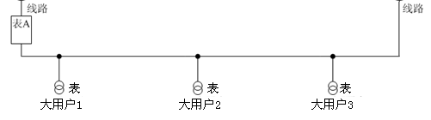
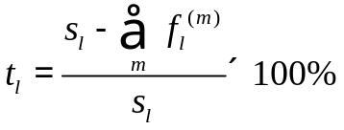


分析方法与过程
第3步：数据预处理
数据变换
  电量趋势增长指标
  线损指标
线损率公式：
其中 为第 天的线路供电量， 为线路上各个用户的总用电量

Slide 28


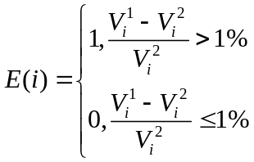
分析方法与过程
第3步：数据预处理
数据变换
  电量趋势增长指标
  线损指标
  线路的线损率可作为用户线损率的参考值，若用户发生窃漏电，则当天的线损率会下降，但由于用户每天的用电量存在波动，单纯以当天线损率下降了作为窃漏电特征则误差过大，所以考虑前后几天的线损率平均值，判断其增长率是否大于1%，若线损率的增长率大于1%则具有窃漏电的可能性。
  对统计当天设定前后5天为统计窗口期，首先分别计算统计当天与前5天之间的线损率平均值 和统计当天与后5天之间的线损率平均值 ，若 比 的增长率大于1%，则认为具有一定的窃电嫌疑，故定义线损指标

Slide 29
分析方法与过程
第3步：数据预处理
数据变换
  电量趋势增长指标
  线损指标
  告警类指标
  与窃漏电相关的终端报警主要有电压缺相、电压断相、电流反极性等告警，计算发生与窃漏电相关的终端报警的次数总和，作为告警类指标。

Slide 30
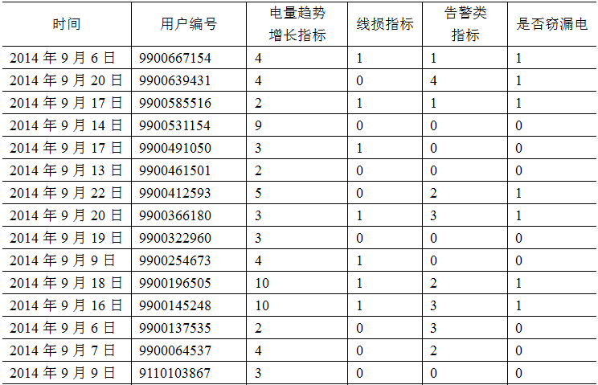
分析方法与过程
第4步：构建专家样本
对2009年1月1日至2014年12月31日所有窃漏电用户及部分正常用户的电量、告警及线损数据和该用户在当天是否窃漏电的标识，按窃漏电评价指标进行处理，得到专家样本库。

Slide 31
分析方法与过程
第5步：构建模型
构建窃漏电用户识别模型
对专家样本随机选取20%的作为测试样本，剩下80%的作为训练样本。
  LM神经网络建模
  CART决策树建模
编程练习

Slide 32
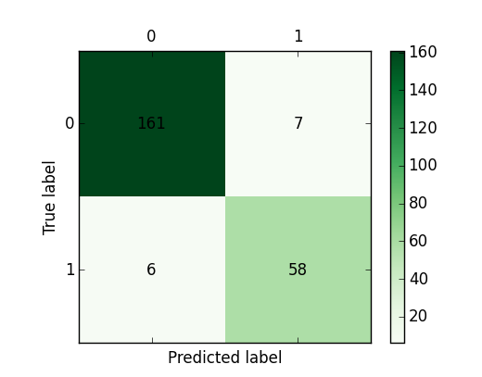
分析方法与过程
第5步：构建模型
构建窃漏电用户识别模型
  LM神经网络
  由混淆矩阵（训练样本），可以算得分类准确率为(161+58)/(161+58+6+7)=94.4%，正常用户被误判为窃漏电用户占正常用户的7/(161+7)=4.2%，窃漏电用户被误判为正常用户占正常窃漏电用户的6/(6+58)=9.4%。

Slide 33
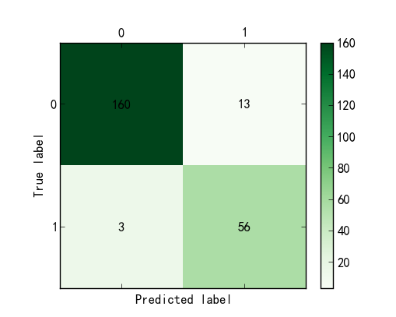
分析方法与过程
  b) CART决策树
  由混淆矩阵（训练样本），分类准确率为(160+56)/(160+56+3+13)=93.1%，正常用户被误判为窃漏电用户占正常用户的13/(13+160)=7.5%，窃漏电用户被误判为正常用户占正常窃漏电用户的3/(3+56)=5.1%。

Slide 34
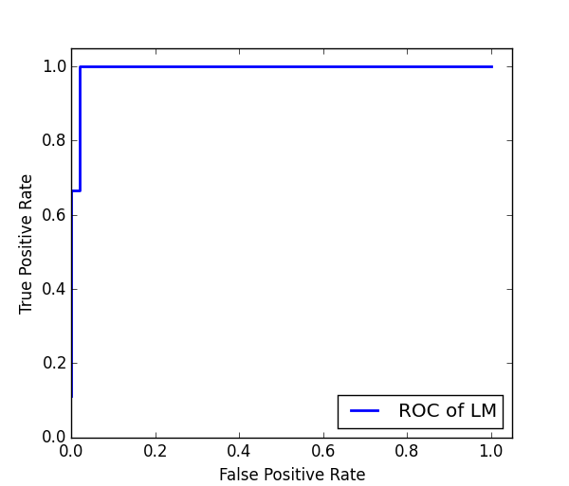
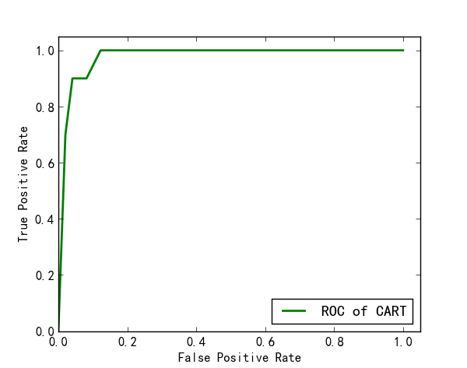
分析方法与过程
第5步：构建模型
模型评价
  用测试样本对两个模型进行评价，评价方法采用ROC曲线进行评估。
  经过对比发现LM神经网络的ROC曲线比CART决策树的ROC曲线更加靠近单位方形的左上角，LM神经网络ROC曲线下的面积更大，说明LM神经网络模型的分类性能较好，能应用于窃漏电用户识别。
LM神经网络在测试样本下的ROC曲线
CART决策树在测试样本下的ROC曲线

Slide 35
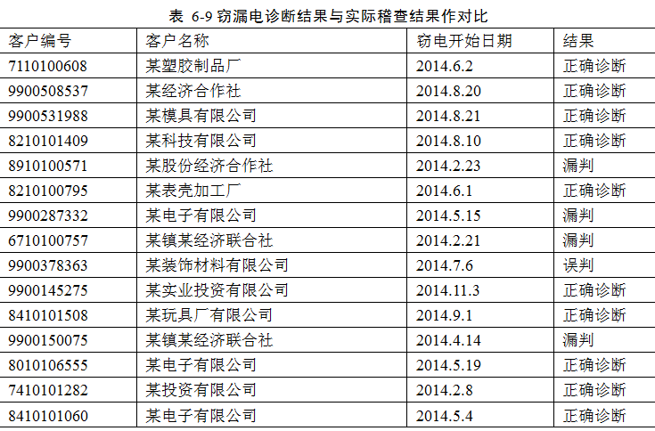
分析方法与过程
第5步：构建模型
进行窃漏电诊断

Slide 36


目录
1
背景与挖掘目标
2
分析方法与过程
3
上机实验
4
拓展思考

Slide 37
上机实验
实验目的
  掌握拉格朗日插值法进行缺失值处理
  掌握LM神经网络和CART决策树构建分类模型
实验内容
  用户的用电数据存在缺失值，数据见“/data/missing_data.xls”，利用拉格朗日插值算法补全数据。
  对所有窃漏电用户及正常用户的电电量、告警及线损数据和该用户在当天是否窃漏电的标识，按窃漏电评价指标进行处理并选取其中291个样本数据，得到专家样本，数据见“/data/model.xls”，分别使用LM神经网络和CART决策树实现分类预测模型，利用混淆矩阵和ROC曲线对模型进行评价。
  注意：数据80%作为训练样本，剩下的20%作为测试样本。

Slide 38
上机实验
实验方法与步骤
实验一
1)打开Python软件，把“test/data/missing_data.xls”数据放入当前工作目录。
2)使用Pandas把数据读入当前工作目录。
3)针对读入的数据每一列，进行编程。编程主要参考第4章的拉格朗日插值算法，具体主要步骤如下。

Slide 39
上机实验
a)针对每列数据的每一个缺失值，逐个进行补数（这样可以在连续两个缺失值的情况下，使用前面一个已经补数的值来再次补数后面的一个值）。
b)针对一个缺失值，构造参考组。选取前面5个作为前参考组，后面5个为后参考组。如果前参考组或后参考组不足5个则按实际个数构造参考组。
c)确认缺失值在参考组中的相对位置，然后使用拉格朗日插值进行缺失值插值。
d)根据插值后的值更新原始数据中相应位置的值。

Slide 40
上机实验
实验二
1)把经过预处理的专家样本数据“test/data/model.xls”数据放入当前工作目录，并使用Pandas读入当前工作空间。
2)把工作空间的建模数据随机分为两部分，一部分用于训练，一部分用于测试。
3)使用Scikit-Lrean库的sklearn.tree的DecisionTreeClassifier函数以及训练数据构建CART决策树模型，使用predict函数和构建的CART决策树模型分别对训练和测试数据进行分类，并与真实值进行对比，得到模型正确率，同时使用sklearn.metrics的confusion_matrix 和roc_curve函数画混淆矩阵和ROC曲线图（参考本章代码）。

Slide 41
上机实验
4)使用Keras库以及训练数据构建LM神经网络模型，使用predict函数和构建的神经网络模型分别对训练和测试数据进行分类，参考第3步得到模型正确率、混淆矩阵和ROC曲线图。
5)对比分析CART决策树模型和LM神经网络模型针对专家样本数据处理结果的好坏。

Slide 42
上机实验
思考与实验总结
1)在进行插值补数选取参考值时，为什么选择10个为一组？
2)在Pandas中，Series对象自带了的缺失值补数方法.interpolate()，请尝试使用它，并比较它和拉格朗日插值补数方法进行对比。

Slide 43


目录
1
背景与挖掘目标
2
分析方法与过程
3
上机实验
4
拓展思考

Slide 44
拓展思考
目前企业偷漏税现象泛滥，严重影响国家的经济基础。为了维护国家的权力与利益，应该加大对企业偷漏税行为的防范工作。如何用数据挖掘的思想，智能的识别企业偷漏税行为，有力的打击企业偷漏税的违法行为，维护国家的经济损失和社会秩序。
汽车销售行业，通常是指销售汽车整车的行业。汽车销售行业在税收上存在少开发票金额、少计收入，上牌、按揭 、保险等一条龙服务未入帐反映，不及时确认保修索赔款等多种情况，导致政府损失大量税收。汽车销售企业的部分经营指标能一定程度上评估企业的偷漏税倾向，附件（（见：/拓展思考/拓展思考样本数据.xls））提供了汽车销售行业纳税人的各个属性和是否偷漏税标识，请结合汽车销售行业纳税人的各个属性，总结衡量纳税人的经营特征，建立偷漏税行为识别模型，识别偷漏税纳税人。

Slide 45








Thank You!
泰迪科技：
www.tipdm.com

